Slide 1
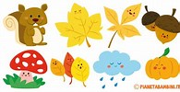
Autunno
Italiano -

Slide 3
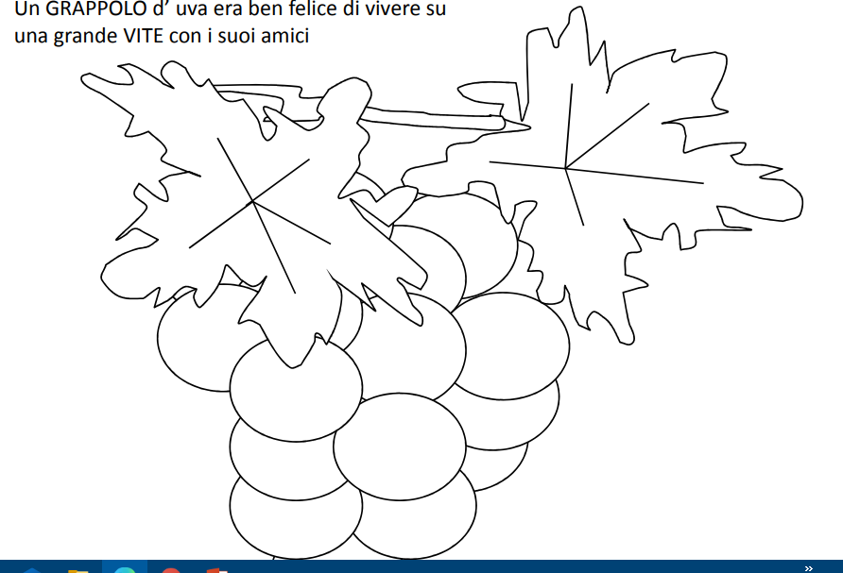

Slide 4
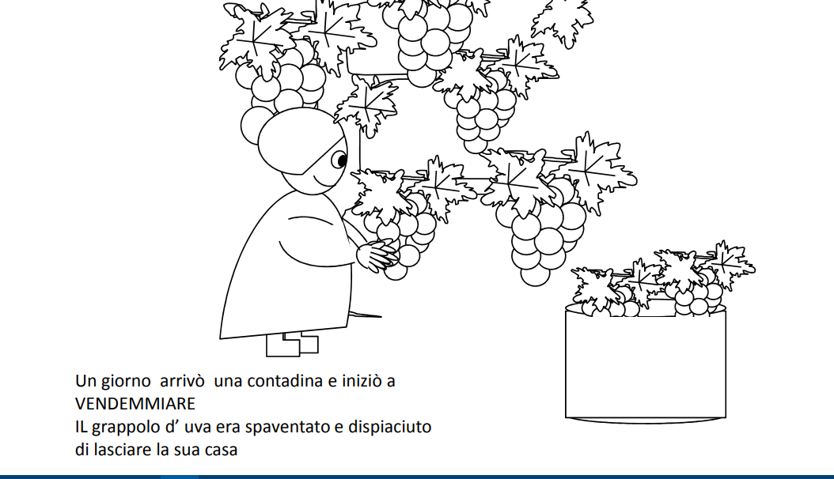

Slide 8
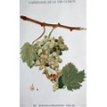
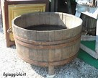
ATTIVITA’ La storia di un grappolo d’uva
Un grappolo d’uva viveva felice su una grande vite.
Un giorno una contadina lo raccolse e lo pigiò in un tino.
Lo fece fermentare in una grande botte.
Dopo alcuni giorni diventò rosso e venne messo nelle bottiglie insieme ai suoi amici.
Diventò vino.

Slide 9
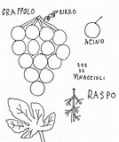
Le parti di un grappolo d’uva
PAMPINO

Slide 10
Leggi la filastrocca

Slide 11
TECNOLOGIA E ARTE
Adesso divertitevi a disegnare, a colorare i frutti autunnali e a costruire i cestini con bottiglie riciclate
BUON LAVORO

